Slide 1


仿射框架
张 赐
Mail: educourse@163.com
CSDN博客地址
http://blog.csdn.net/zhangci226

Slide 2
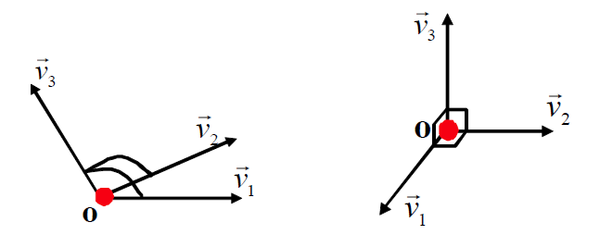

定义
在$n维$仿射空间，一个放射框架由向量集合${\{\vec{v}}_{i}\left|i=1,2,…,n\right\}和$一个表示该集合的原点$o$组成
在仿射空间中，点和向量是有区别的

Slide 3
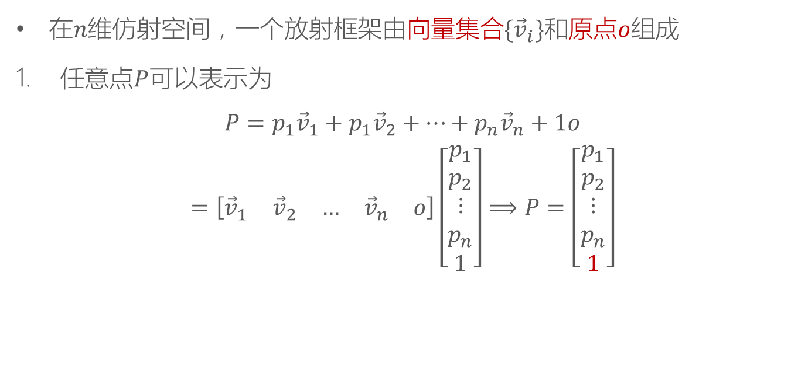
齐次坐标系(Homogeneous coordinate)
在$n维$仿射空间，一个放射框架由向量集合${\{\vec{v}}_{i}\}和$原点$o$组成
任意点$P$可以表示为
$$P=p_{1}{\vec{v}}_{1}+p_{1}{\vec{v}}_{2}+…+p_{n}{\vec{v}}_{n}+1o$$
$$=\left[\begin{matrix}{\vec{v}}_{1} & {\vec{v}}_{2} & … & {\vec{v}}_{n} & o\end{matrix}\right]\left[\begin{matrix}p_{1} \\ p_{2} \\ ⋮ \\ p_{n} \\ 1\end{matrix}\right]⟹P=\left[\begin{matrix}p_{1} \\ p_{2} \\ ⋮ \\ p_{n} \\ 1\end{matrix}\right]$$

Slide 4

齐次坐标系(Homogeneous coordinate)
2. 任意$向量\vec{u}$可以表示为
$$\vec{u}={\vec{u}}_{1}{\vec{v}}_{1}+{\vec{u}}_{2}{\vec{v}}_{2}+…+{\vec{u}}_{n}{\vec{v}}_{n}+0o$$
$$=\left[\begin{matrix}{\vec{v}}_{1} & {\vec{v}}_{2} & … & {\vec{v}}_{n} & o\end{matrix}\right]\left[\begin{matrix}{\vec{u}}_{1} \\ {\vec{u}}_{2} \\ ⋮ \\ {\vec{u}}_{3} \\ 0\end{matrix}\right]⟹\vec{u}=\left[\begin{matrix}{\vec{u}}_{1} \\ {\vec{u}}_{2} \\ ⋮ \\ {\vec{u}}_{3} \\ 0\end{matrix}\right]$$

Slide 5

齐次坐标系(Homogeneous coordinate)
例：
$$p=\left[\begin{matrix}p_{1} \\ p_{2} \\ p_{3} \\ 1\end{matrix}\right],\vec{u}=\left[\begin{matrix}u_{1} \\ u_{2} \\ u_{3} \\ 0\end{matrix}\right]$$

Slide 6
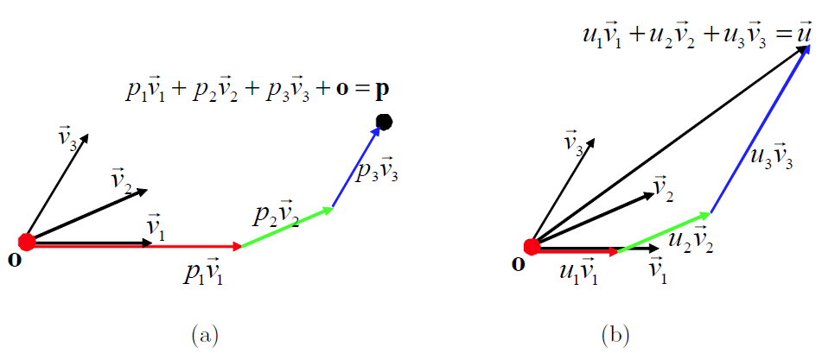
齐次坐标系(Homogeneous coordinate)
齐次坐标系中的点和向量
我们需要的坐标系无关运算在齐次坐标系中！

Slide 7
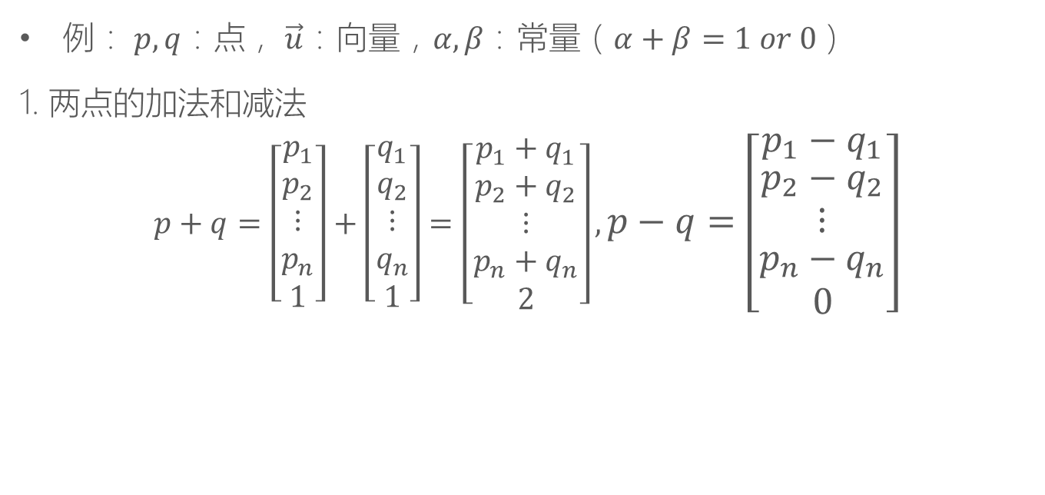
齐次坐标系(Homogeneous coordinate)
例： $p,q：点$， $\vec{u}$：向量，$α,β：$常量（$α+β=1 or 0$）
1. 两点的加法和减法
$$p+q=\left[\begin{matrix}p_{1} \\ p_{2} \\ ⋮ \\ p_{n} \\ 1\end{matrix}\right]+\left[\begin{matrix}q_{1} \\ q_{2} \\ ⋮ \\ q_{n} \\ 1\end{matrix}\right]=\left[\begin{matrix}p_{1}+q_{1} \\ p_{2}+q_{2} \\ ⋮ \\ p_{n}+q_{n} \\ 2\end{matrix}\right],p−q=\left[\begin{matrix}p_{1}−q_{1} \\ p_{2}−q_{2} \\ ⋮ \\ p_{n}−q_{n} \\ 0\end{matrix}\right]$$
没有几何意义
向量

Slide 8

齐次坐标系(Homogeneous coordinate)
例： $p,q：点$， $\vec{u}$：向量，$α,β：$常量（$α+β=1 or 0$）
2. 点和向量的加法
$$p+\vec{v}=\left[\begin{matrix}p_{1} \\ p_{2} \\ ⋮ \\ p_{n} \\ 1\end{matrix}\right]+\left[\begin{matrix}{\vec{v}}_{1} \\ {\vec{v}}_{2} \\ ⋮ \\ {\vec{v}}_{n} \\ 0\end{matrix}\right]=\left[\begin{matrix}p_{1}+{\vec{v}}_{1} \\ p_{2}+{\vec{v}}_{1} \\ ⋮ \\ p_{n}+{\vec{v}}_{1} \\ 1\end{matrix}\right]$$
点

Slide 9
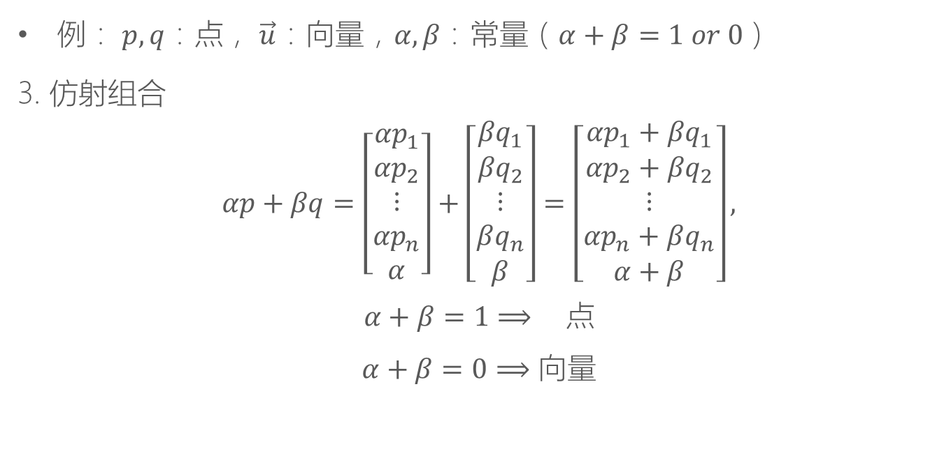
齐次坐标系(Homogeneous coordinate)
例： $p,q：点$， $\vec{u}$：向量，$α,β：$常量（$α+β=1 or 0$）
3. 仿射组合
$$αp+βq=\left[\begin{matrix}{αp}_{1} \\ {αp}_{2} \\ ⋮ \\ {αp}_{n} \\ α\end{matrix}\right]+\left[\begin{matrix}{βq}_{1} \\ {βq}_{2} \\ ⋮ \\ βq_{n} \\ β\end{matrix}\right]=\left[\begin{matrix}{αp}_{1}+{βq}_{1} \\ {αp}_{2}+{βq}_{2} \\ ⋮ \\ {αp}_{n}+βq_{n} \\ α+β\end{matrix}\right],$$
$$α+β=1⟹ 点$$
$$α+β=0⟹向量$$

Slide 10
THANKS
本课程由 张赐 提供
CSDN网站：www.csdn.net
企业服务：http://ems.csdn.net/
人才服务：http://job.csdn.net/
CTO俱乐部：http://cto.csdn.net/
高校俱乐部：http://student.csdn.net/
程序员杂志：http://programmer.csdn.net/
CODE平台：https://code.csdn.net/
项目外包：http://www.csto.com/
CSDN博客：http://blog.csdn.net/
CSDN论坛：http://bbs.csdn.net/
CSDN下载：http://download.csdn.net/

